Slide 1

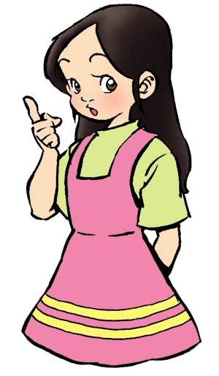
“给予”是什么意思？
给：供应。 予：给予

Slide 2
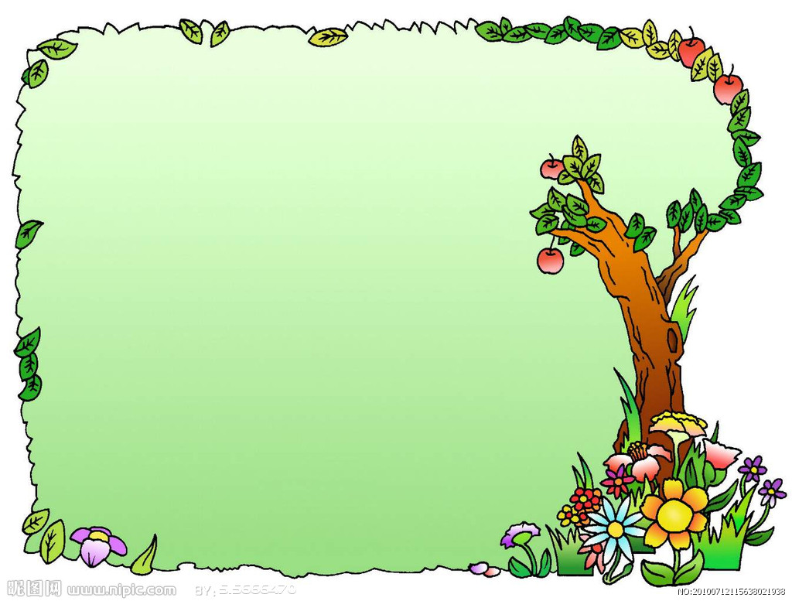
给 gěi （送给）（还给）
给 jǐ （给予）（供gōng给）

Slide 3
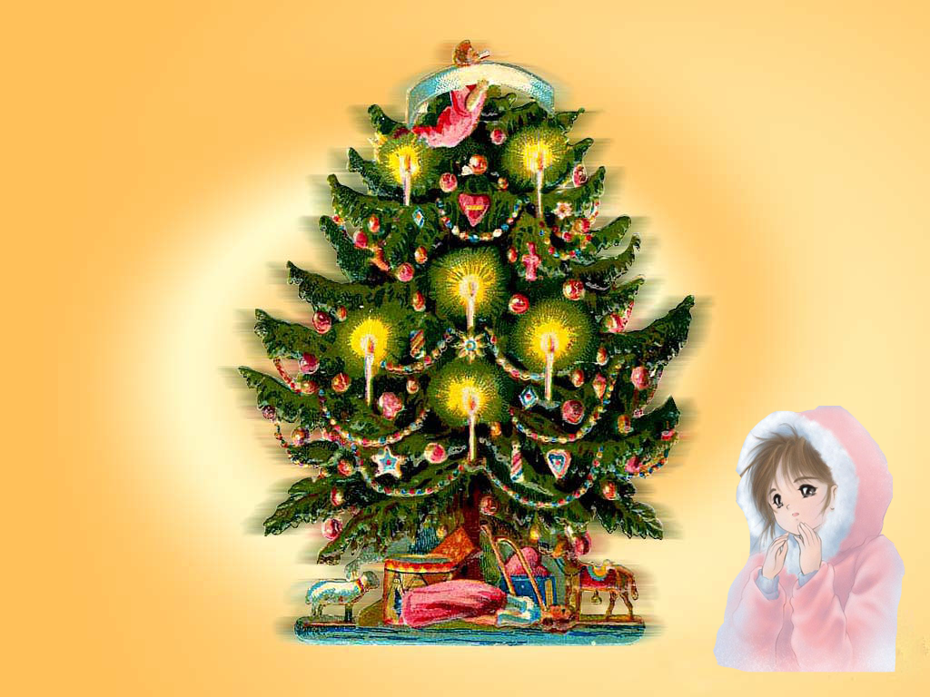

给予树

Slide 4
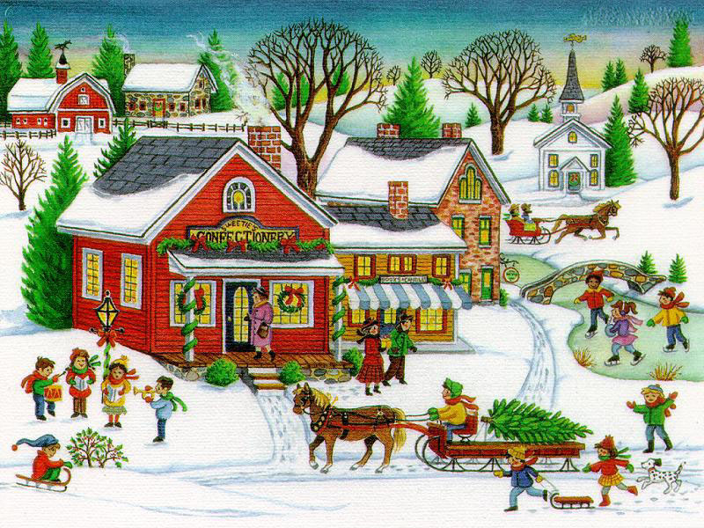
圣诞节

Slide 5
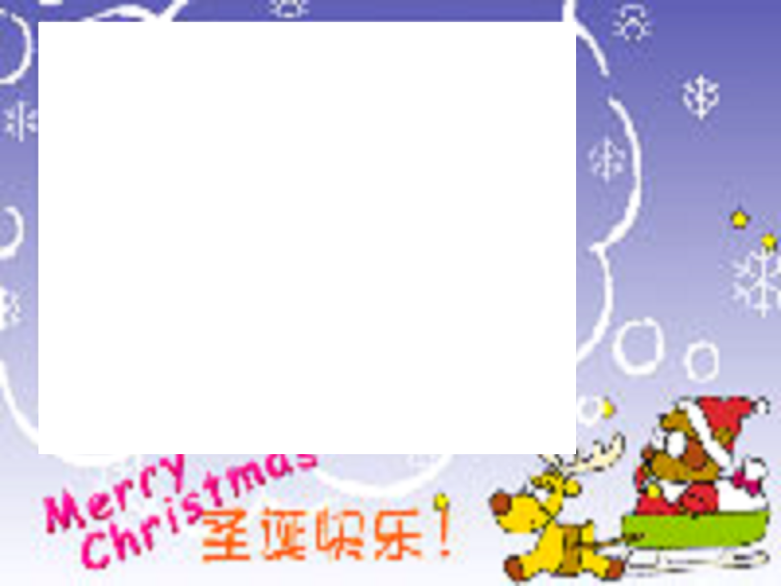
我知道:
每年的12月25日是圣诞节。这是西方国家最重要的节日,相当于中国的春节。圣诞节的庆祝活动从12月24日晚上的圣诞夜开始,一直持续到第二年的1月6日。在圣诞夜,人们围着圣诞树唱歌跳舞,还有人穿上红衣服,戴上白胡子,扮成圣诞老人,给孩子们分发礼物。

Slide 6
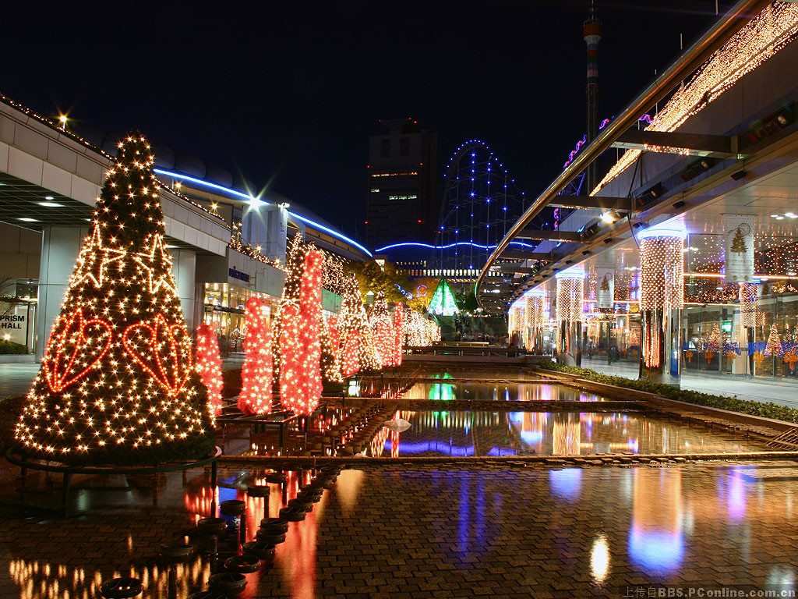
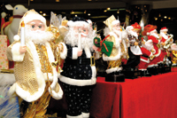
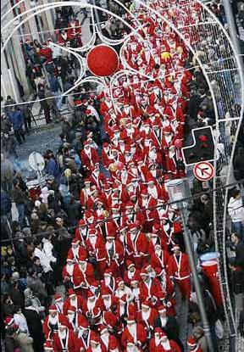
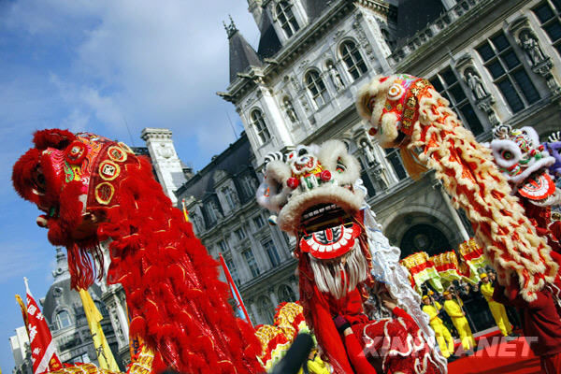
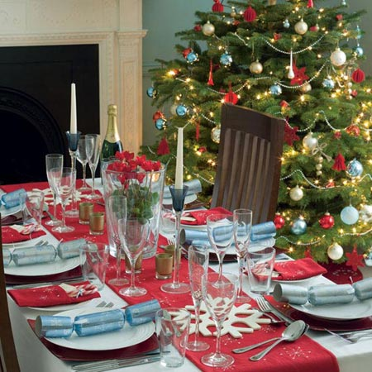

Slide 7
1. 在（ ）到来之前， 小女孩 （ ）用原本应该给（ ）买礼物的钱买了一个（ ），送给了（ ）。
圣诞节
金吉娅
家人
穿着裙子的洋娃娃
一个陌生的小女孩

Slide 8
“给予”就是帮助、送、给。
课文中哪些事情是一种“给予”？你发现了吗？请从文中找一找、划一划。
圣诞节前，妈妈给了每个孩子孩子二十美元。
“给予”是什么意思？
这是妈妈对孩子的一种给予。
孩子们相互赠送礼物 。
是相互的给予。
金吉娅买了一个洋娃娃送个一个陌生的女孩。
是一种爱心的给予。

Slide 9
金吉娅是怎样发现小女孩的心愿的？请找出有关的句子。
后来，我看到一棵援助中心的‘给予树’。树上有许多卡片，其中一张是一个小女孩写的。她一直盼望圣诞老人送给她一个穿裙子的洋娃娃。
谁的给予给你印象最深刻？
援助中心是指什么？
援助中心是给别人提供帮助的地方。

Slide 10
我会读 我会认
圣诞 分享 宽裕 猜测 仁爱 援助 立即 体贴
盼望 买到 担心 卡片
棒棒糖 到处逛 如愿以偿
沉默不语 兴高采烈

Slide 11

yǔ dān kuān yù
予 担 宽 裕
mǎi cāi táng jí
买 猜 糖 即
kǎ pàn rén tiē
卡 盼 仁 贴
shèng dàn xiǎng mò
圣 诞 享 默
guàng yuán cháng
逛 援 偿

Slide 12

我会写
予 担 宽 裕
买 猜 糖 即
卡 盼 仁 贴

Slide 13
自学提示一：
默读课文，把描写母亲心情词语圈出来。想想为什么会有这样的变化？

Slide 14

品读感悟
我在担心什么呢？
让我担心的是，家里并不宽裕，我只攒了一百美元，却要由五个孩子来分享，他们怎么可能买到很多很好的礼物呢？
他们怎么可能买到很多很好的礼物呢？
他们买不到很多很好的礼物。

Slide 15

品读感悟
我有些生气：她到底用这二十美元做了什么？
因为（她只买了一些棒棒糖——那种五十美分一大把的棒棒糖）,所以“我”有些生气。
她会用二十美元买些什么呢？

Slide 16
我会读
透过塑料口袋，我发现，她只买了一些棒棒糖-----那种五十美分一大把的棒棒糖！我有些生气：她到底用这二十美元做了什么？

Slide 17
品读感悟
我紧紧地拥抱着金吉娅。这个圣诞节，她不但送给我们棒棒糖，还送给我们善良 、仁爱、同情和体贴，以及一个陌生女孩如愿以偿的笑脸。
善良
仁爱
同情
体贴
母亲这时的心情是（激动、喜悦、欣慰）的。金吉娅是（快乐 ）的。

Slide 18
自学提示二：
在表示金吉娅神态心情的词语下面画曲线。思考：金吉娅当时会想些什么？

Slide 19
品读感悟
只有八岁的小女儿金吉娅沉默不语。
为什么金吉娅沉默不语呢？
因为金吉娅只给家人买了一些棒棒糖，所以沉默不语。
因为金吉娅觉得对不住家人 ，所以沉默不语。
因为金吉娅担心妈妈责怪她 ，所以沉默不语。
从沉默不语中，我感受到金吉娅的心情是( 难过 )的。

Slide 20
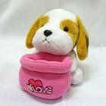


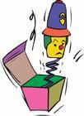
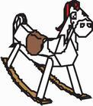
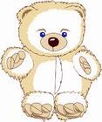




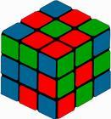

品读感悟
“我的钱就······只够买这些棒棒糖了。可是妈妈，我们有这么多人，已经能得到许多礼物了，而那个小女孩却什么都没有。”

Slide 21
品读感悟
她一直盼望圣诞老人送给她一个穿着裙子的洋娃娃。于是，我取下卡片，买了洋娃娃，把它和卡片一起送到了援助中心的礼品区。
从金吉娅的做法里，我体会到……

Slide 22
品读感悟
我紧紧地拥抱着金吉娅。这个圣诞节，她不但送给我们棒棒糖，还送给我们善良 、仁爱、同情和体贴，以及一个陌生女孩如愿以偿的笑脸。
善良
仁爱
同情
体贴
母亲这时的心情是（激动、喜悦、欣慰）的。金吉娅是（快乐 ）的。

Slide 23
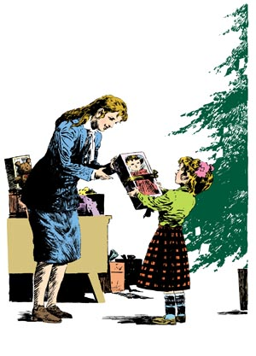
我紧紧地拥抱着金吉娅。这个圣诞节，她不但送给我们棒棒糖，还送给我们善良、仁爱、同情和体贴，以及一个陌生女孩如愿以偿的笑脸。
紧紧地拥抱
善良
仁爱
同情
体贴
如愿以偿

Slide 24
笑脸
让我们用爱心做水，
用善良做土，
用同情做阳光，
精心地栽培“给予树”，让它在我们的心田里
枝繁叶茂，
开出最美的花，
结出最丰硕的果实。
善良
同情
棒棒糖
洋娃娃
爱心
体贴
仁爱

Slide 25
给予永远比索取愉快
——高尔基

Slide 26
我会写
请替那个小女孩写几句感谢的话。

Slide 27
品读感悟
1.我紧紧地拥抱着金吉娅。
2.让我担心的是，家里并不宽裕，我只攒了 一百美元，却要由五个孩子来分享，他们怎么可能买到很多很好的礼物呢？
母爱

Slide 28
品读感悟
1.孩子们热烈地讨论这个话题，互相试探对方的心意，希望送出最诚挚的祝福，收到最甜蜜的笑容。
2. 回家途中，孩子们兴高采烈。你给我一点儿暗示，我让你摸摸口袋，不断让别人猜测自己买了什么礼物。
兄弟姐妹之爱

